Slide 1
先知书总览
来1:1 神既在古时借着众先知多次多方地晓谕列祖

Slide 2
先知的角色
先知（PROPHET）字根有“上涌”，“显明”，“宣告”等意
代神传话，启示将来
针对那时代之罪恶，发出斥责、警告和预言
叫人警惕悔改
分为口传(ORAL PROPHET)和笔录( WRITTEN PROPHET)两种方式

Slide 3
先知的职分
神的代言人：(FORETELLER)传预言和(FORTHTELLER)传神言
神的见证人：籍口或笔来宣述神的本性，公义和对世人的要求
神的注释人：把神的旨意，工作，宣告并解释
神的中间人：为神向人又为人向神说话

Slide 4
先知的资格
神的呼召：赛6，耶1
特殊的能力，神的灵感动，异象，启示
属灵的素质：顺服神，不自私，爱心，信心，勇气，忍受苦难
耶1:4-8，11:14,19，12:6，15:10，16:1，18:18，20:7-10

Slide 5
先知书内容
责备警告
呼吁悔改
安慰勤勉
预言将来

Slide 6
口传先知
北国
南国
亚希雅 王上12:15
易多 历下9:29
耶户 王上16:1
以利亚 王上17:1
以利沙 王上19:16
俄德 历下28:9
示玛雅 王上12:22
亚撒利雅 历下15:1
哈拿尼 历下16:7
雅哈悉 历下20:14
户勒大 代下34:22

Slide 7
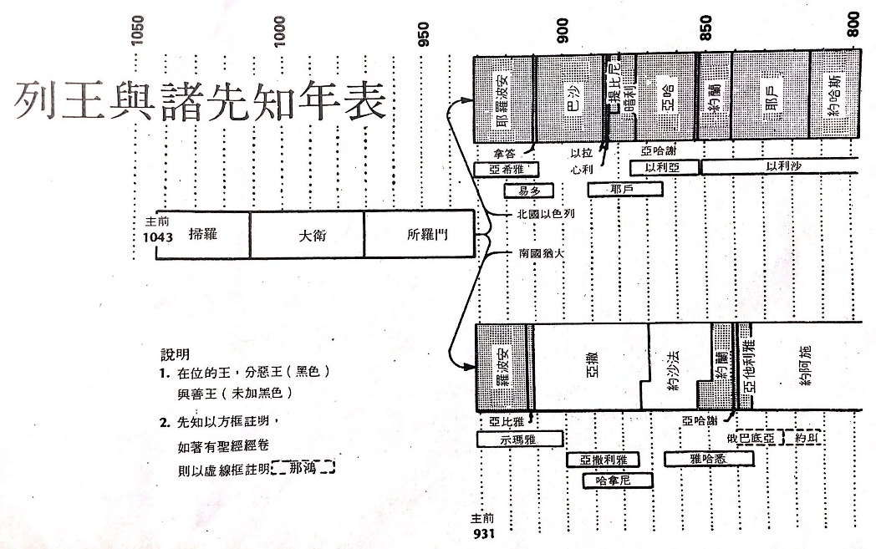

Slide 8
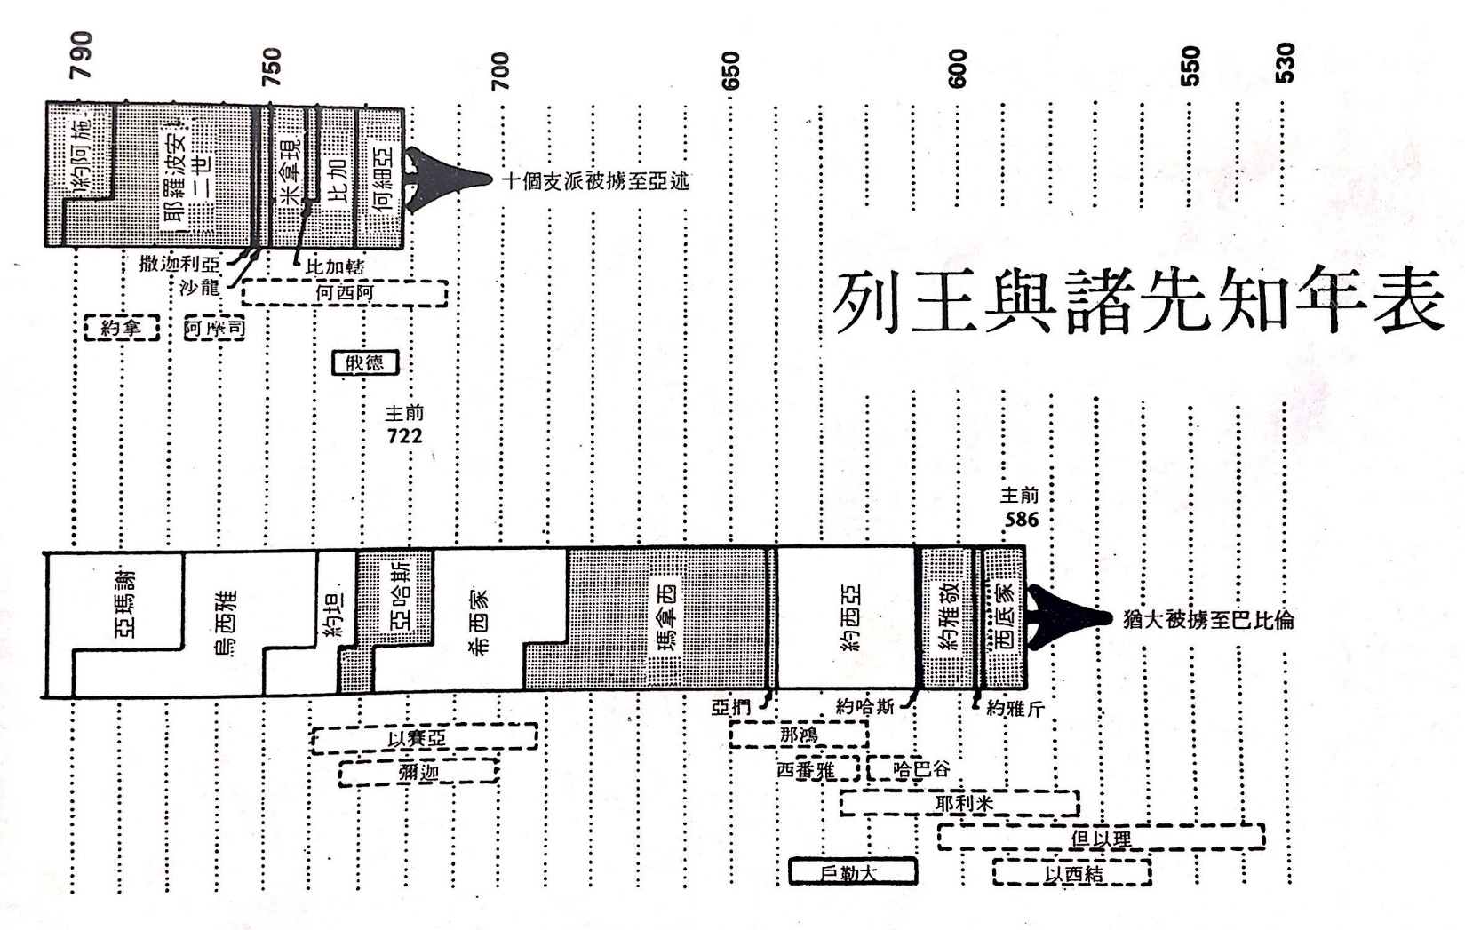

Slide 9
先知姓名的意思
以赛亚: 耶和华的拯救
耶利米: 神所建立/神所差遣
以西结: 神加力量的
但以理: 神是我的审判者
何以阿: 拯救者
约珥: 耶和华是神
阿摩司: 神负担/负重担的人
俄巴底亚: 主的仆人
约拿: 鸽子
弥迦: 谁像耶和华
那鸿: 安慰/同情
哈巴谷: 怀抱
西番雅: 神的隐藏处
哈该: 庆节/喜乐
撒迦利亚: 耶和华纪念
玛拉基: 我的使者

Slide 10
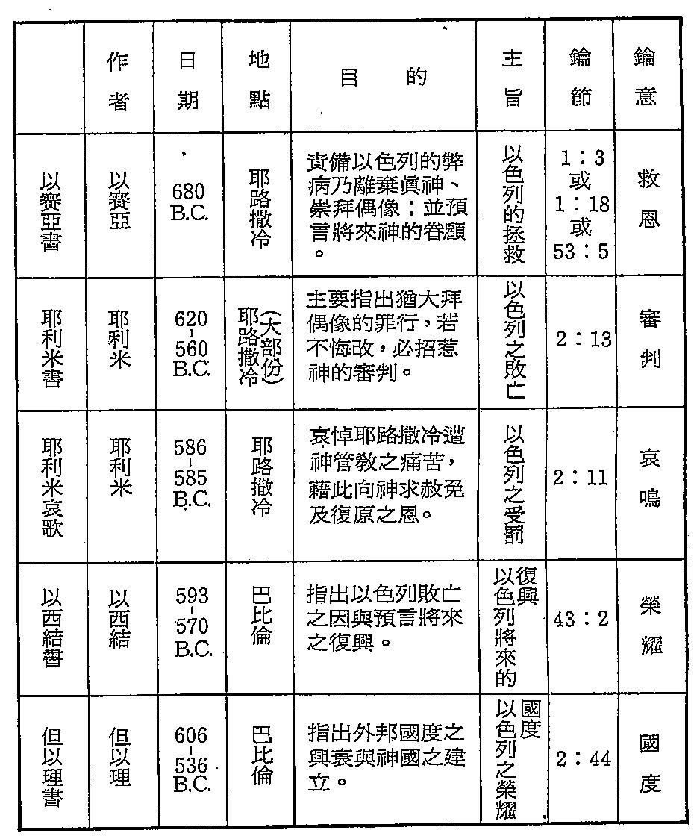
大先知书

Slide 11
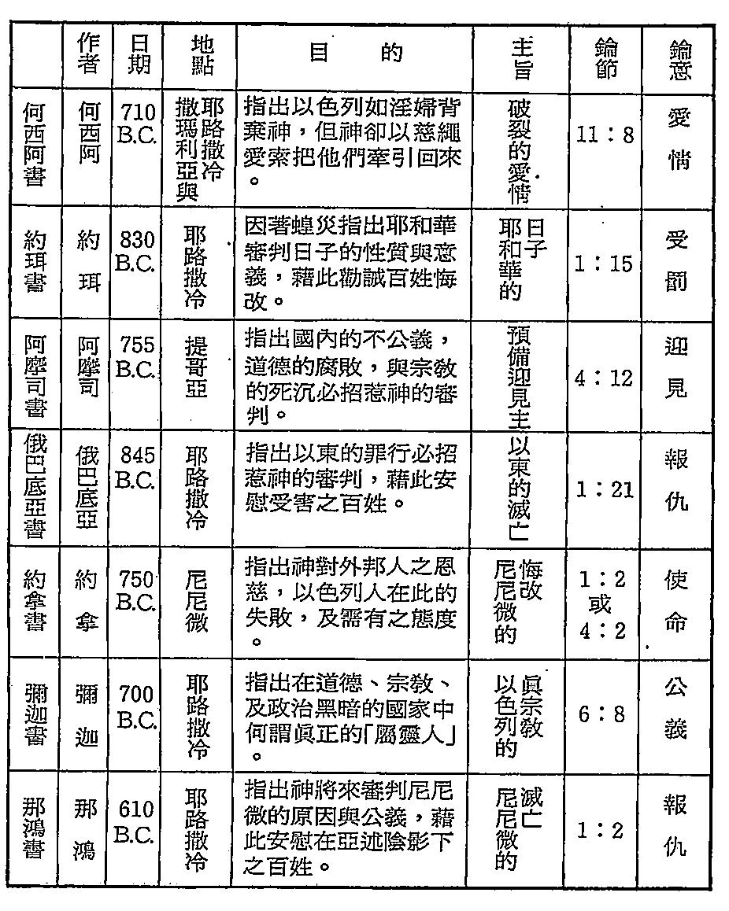
小先知书
第一组：亚述盛兴时代

Slide 12
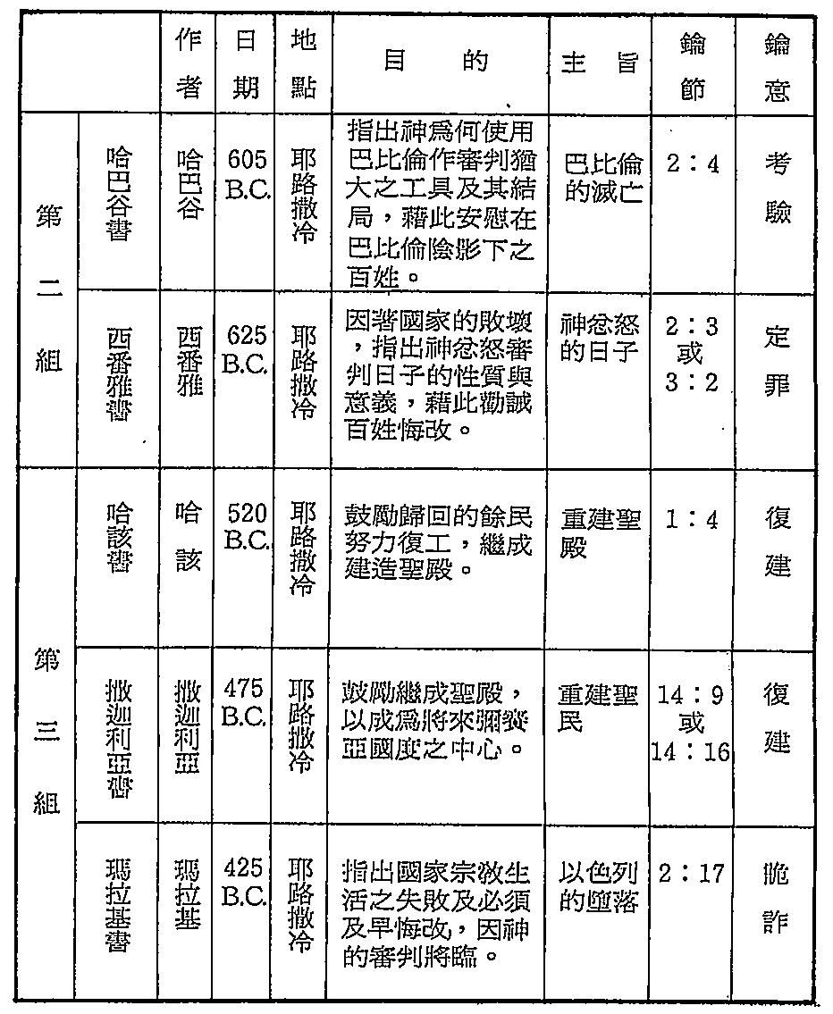
小先知书
第二组：巴比伦盛兴时代
第三组：波斯盛兴时代

Slide 13
新约先知的执事
  林前14:1 你们要追求爱，也要切慕属灵的恩赐，其中更要羡慕的是做先知讲道。
  林前14:3 但做先知讲道的是对人说，要造就、安慰、劝勉人。
如何分辨假先知?
  耶28:9 先知预言的平安，到话语成就的时候，人便知道他真是耶和华所差来的。
  申18:22 先知托耶和华的名说话，所说的若不成就，也无效验。
  申13:1-4 你们中间若有先知或是做梦的起来，向你显个神迹奇事， 对你说：‘我们去随从你素来所不认识的别神，侍奉他吧！’他所显的神迹奇事虽有应验，你也不可听那先知或是那做梦之人的话。因为这是耶和华你们的神试验你们，要知道你们是尽心、尽性爱耶和华你们的神不是。 你们要顺从耶和华你们的神，敬畏他，谨守他的诫命，听从他的话，侍奉他，专靠他。

Slide 14
先知的学习
不要自恃——一次不等于以后都用。
  例：以利亚“只剩下我”，神可兴起别的器皿。
不要为利益，变为狂妄。
  例：巴兰。彼后2:15 …，巴兰就是那贪爱不义之工价的先知
不要讨人喜欢。例：耶14:13-14 （虚报平安）
不要嫉妒。例：民12:2 （来利暗，亚伦说“神单用摩西吗？” ）
不要狭隘。例：民11:19 惟愿神百姓受感说话
谦卑的心。例：耶28:5-9,12-14
经历神。例：林后1:4-5 患难…他就安慰我们，能安慰患难的人

Slide 15
思考题
1. 请顺序背出大小先知书的名称及次序。
2. 你对圣経中那一位先知印象最深刻，请分享你欣赏那先知的3个原因。

